Slide 1
Onafhankelijke vereniging voor contact en onderlinge steun. Voor en door psychosegevoelige mensen
Door: …
Datum: …

Slide 2
Inhoud presentatie
Wie ben ik?
Mijn verhaal
Wat is en doet Anoiksis?
Diagnose psychose
Beeldvorming
Hoe kun je omgaan met psychosegevoeligheid?
Vragen
Notes:
Mijn verhaal (apart kopje of bij hele presentatie jezelf als voorbeeld gebruiken)

Slide 3
Wie ben ik?
…
…
Notes:
Naam en bijvoorbeeld leeftijd, leefsituatie, opleiding, rol binnen Anoiksis, intersesses en passies
Ervaring met psychosegevoeligheid

Slide 4
Wat is Vereniging Anoiksis?
Landelijke vereniging voor en door psychosegevoelige mensen (o.a. de diagnosen schizofrenie en schizo-affectieve stoornis)
Opgericht in 1993
Anoiksis betekent ‘open geest’ (en lente)
Ongeveer 850 leden en ca. 130 donateurs

Slide 5
Wat doet Vereniging Anoiksis?
Contact en onderlinge steun in 20 regio’s via een ledenblad en vooral via regionale bijeenkomsten (jaarlijks in totaal ca. 75) Nb. Tekort aan vrijwilligers in 1/3 van de regio’s
Jongerendag voor iedereen tot 35 jaar met psychosegevoeligheid
Voorlichting en publicaties
Belangenbehartiging voor goede hulp en juiste beeldvorming
Vanuit onze visie en ervaring input leveren aan onderzoekers

Slide 6
Vervolg: wat doet vereniging Anoiksis
Contact met andere partijen (o.a. Ypsilon voor familie van…)
Via de werkgroep Anoiksis International laten we ons soms ook op buitenlandse congressen zien en pleiten we actief voor het gebruik van de term psychosegevoeligheid.

Slide 7
Contact en onderlinge steun
GGZ biedt behandeling voor symptoombestrijding. In lotgenotencontact gaat het over leven met of leven ondanks psychosegevoeligheid, waaronder:
Beleving van psychose
Relatie met je omgeving
Verwachtingen van jezelf en van anderen
Erkenning, herkenning
Ontspanning; iets leuks met elkaar doen zonder het over de aandoening te hebben
Betekenis van lotgenotencontact voor mij…

Slide 8
Over de diagnose schizofrenie moet je veel uitleggen…
…een andere term zou beter zijn
“Brein achter aanslag tijdens marathon Boston was schizofreen”
“Het debat over de spaarfiscaliteit is behoorlijk schizofreen”
“Opgepakte tbs'er blijkt schizofrene moordenaar”

Slide 9
De prijsvraag 2009

Slide 10
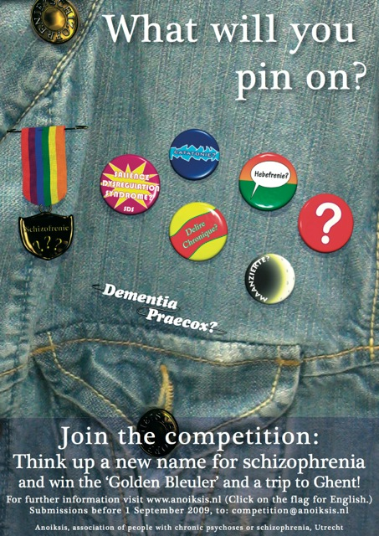
Internationaal

Slide 11
Wat is psychosegevoeligheid(ssyndroom)?
Gevoeligheid, omdat de meerderheid niet continu psychotisch is
Syndroom omdat de diagnose meer omvat dan alleen psychotische symptomen.
Psychosegevoeligheid omvat meer dan de diagnose schizofrenie (oorzaken en verklaringen zijn minder relevant)
Notes:
Nb. Bij onderzoek kan het verlaten van oude diagnostische labels zowel een beperking als een verrijking zijn.

Slide 12
Psychosegevoelig?
Met het nog altijd populaire boekje uit 2013 is ‘Psychosegevoelig’ gangbaarder geworden
Patiënten kunnen psychosegevoeligheid beter uitleggen
Zelfs in zorgstandaarden (richtlijnen voor hulpverleners) wordt de term schizofrenie nauwelijks nog gebruikt
Nederland is hierin uniek in Europa en de VS
We zijn nog onderweg naar een goede internationale benaming die breed gedragen wordt

Slide 13
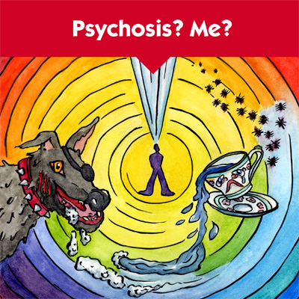
Psychosegevoelig

Slide 14
Anoiksis wil beeldvorming beïnvloeden
Nieuwe naam voor schizofrenie
Zichtbaar zijn: Bijvoorbeeld met presentaties en voorlichting bij studenten en hulpverleners of via ‘Koffie met…’
In gesprek gaan: Waar hebben we het over?

Slide 15
Wat is een psychose?
Tijdens psychose heb je een veranderde realiteitsbeleving. Buitenstaanders zien bijv. desorganisatie, wanen of hallucinaties.
Psychose kan ook voorkomen bij andere aandoeningen. Er is bij ca.100.000 mensen in Nederland sprake van de diagnose schizofrenie. Daarbij geldt:
Symptomen zijn langer dan een half jaar aanwezig
Geen duidelijke relatie met stemming
Geen aanwijsbare lichamelijke oorzaak

Slide 16
Wat is voor mij belangrijk tijdens een psychose?

Slide 17
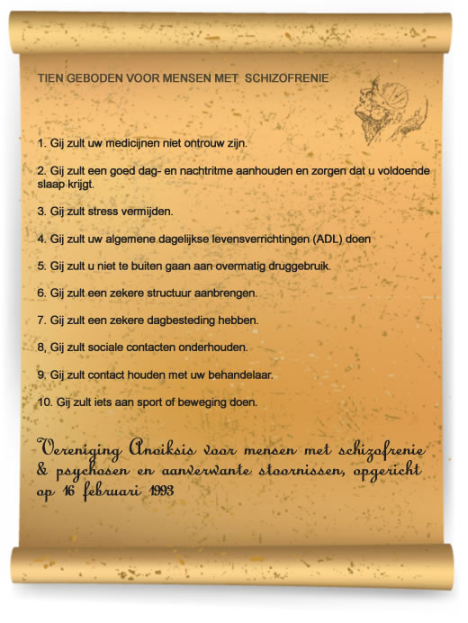
Uit de oude Anoiksis doos (20e eeuw)
DE NEGEN GEBODEN VOOR DE FAMILIE 1.GIJ ZULT UW SCHIZOFRENE ZOON, DOCHTER, OUDER, PARTNER NIET BETUTTELEN. 2.GIJ ZULT DE PATIÉNT NIET OPJAGEN. 3.GIJ ZULT GEEN DRUK UITOEFENEN. 4.GIJ ZULT NIET MET MACHT SPELEN. 5 GIJ ZULT UW SCHIZOFRENE FAMILIELID ACCEPTEREN. 6.GIJ ZULT GEEN HOGE VERWACHTINGEN STELLEN. 7.GIJ ZULT GEDULD HEBBEN. 8.GIJ ZULT NIET MINACHTEN. 9.GIJ ZULT DE PATIËNT NIET BANGER MAKEN DAN DIE AL IS.

Slide 18
Hoe ga ik om met mijn psychotische medemens?
Uitgangspunt: waarnemingen worden als werkelijkheid ervaren en gevoelens zijn echt
Luisteren, rust, geduld en inlevingvermogen zijn nodig
Probeer met het gesprek in hier en nu te blijven
Gebruik korte zinnen en zo nodig gesloten vragen
Vermijd discussie – in een psychose voelen mensen zich vaak al onbegrepen
Biedt eventueel afleiding en betrek de persoon bij dagelijkse dingen
Notes:
Hoe is het voor jezelf tijdens psychose

Slide 19
Een laatste tip
Zorg goed voor jezelf – uit een lege theepot kun je niet schenken. Neem je eigen behoeften in acht en stel zo nodig grenzen

Slide 20
Vragen…

